Slide 1
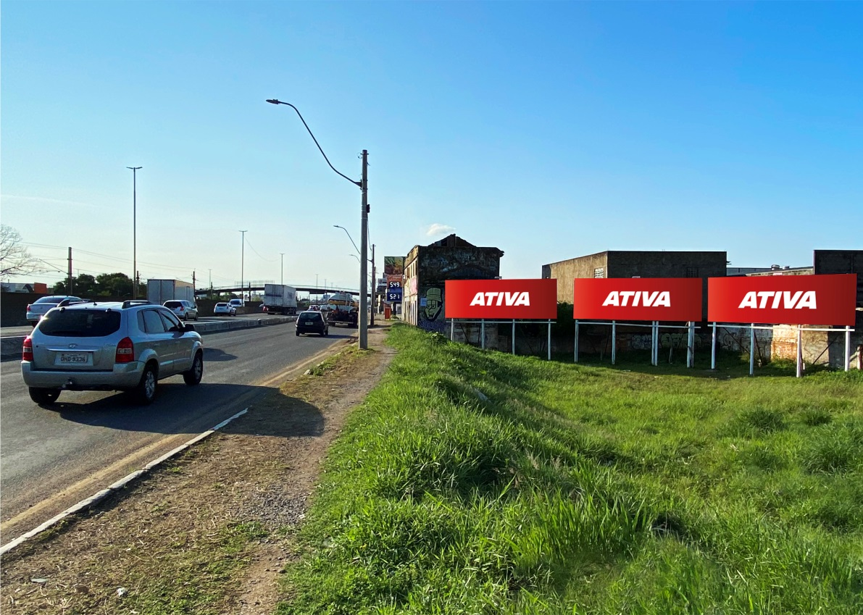
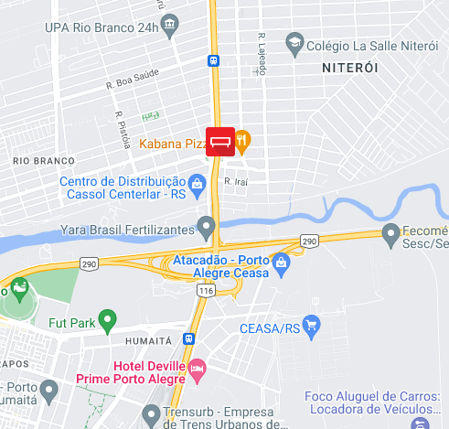
OUTDOOR
Canoas/RS
Av. Getúlio Vargas, 737
Esq. Rua Quaraí
Sentido: Canoas
Bairro: Niterói
Formato: 9,00 x 3,00
REFERÊNCIAS
Entrada de Canoas
Estação Trensub – Niterói
Colégio La Salle Niterói
Rota para Shoppings Canoas e Park Shopping Canoas
POTENCIAL DE IMPACTOS MENSAIS: 2.738.556*
*DNIT/2016
Código do ponto
019107 | 019108 | 0019490

